Slide 2
HTML 02
Professor Bruno

Slide 3
Aula 02
Semantica no HTML
Pensando em HTML e CSS
Introducao ao CSS Box-Model

Slide 4
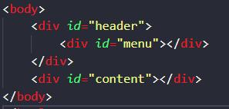
Semântica no HTML
Antigamente as divisões dos sites erão feitas de forma direta e sem semantica, com divs e spams parecido com a forma abaixo
Com a vinda do HTML5 foram criadas tags especificas para semanticas
Vamos olhar melhor elas entrando neste site: https://developer.mozilla.org/pt-BR/docs/Web/HTML/Element E procurando a sessao “Separação de conteudo”

Slide 5
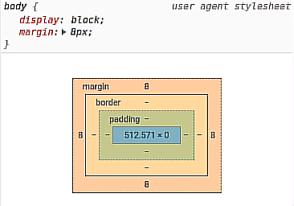
Pensando em HTML e CSS
Vamos trabalhar com uma div primeiro.
Repare que no inspecionar do navegador ela possui algumas caracteristicas
Se colocarmos o atributo Style nesta div com width = 120px; Ela terá os 120 de largura, mas não terá mais margin nem bordar nem mais nada.
Height = 120px; tambem é outro elemento do style
Background: red; elemento css que ja vimos
Se reparar, todo elemento que colocamos na nossa página é um quadrado.

Slide 6
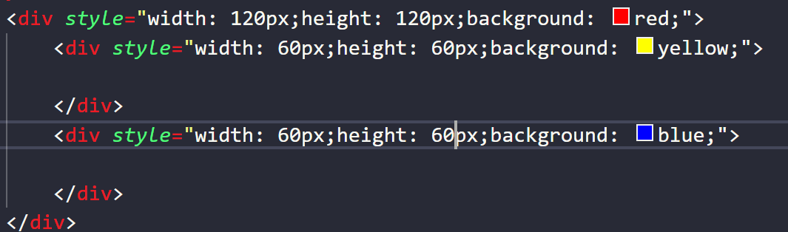

Pensando em HTML e CSS
Se colocarmos outra div dentro desta, mas com metade do tamanho e uma cor diferente ela ficara exatamente em cima. Se colocarmos outra ela fica abaixo da 1º div interna
Mas e se colocarmos uma 3º interna? Vai para o lado ou ela extrapola os limites do quadrado maior?

Slide 7

Pensando em HTML e CSS
Por que ele foi para baixo e nao para o lado?
Pois nao falei como eu quero que essas caixas se posicionem
A maioria dos elementos são caixas e tendem a quebrar linhas
Temos como ajeitar com outros comandos css
Mas o importante para entender é que um site é caixa dentro de caixa, dentro de caixa

Slide 8
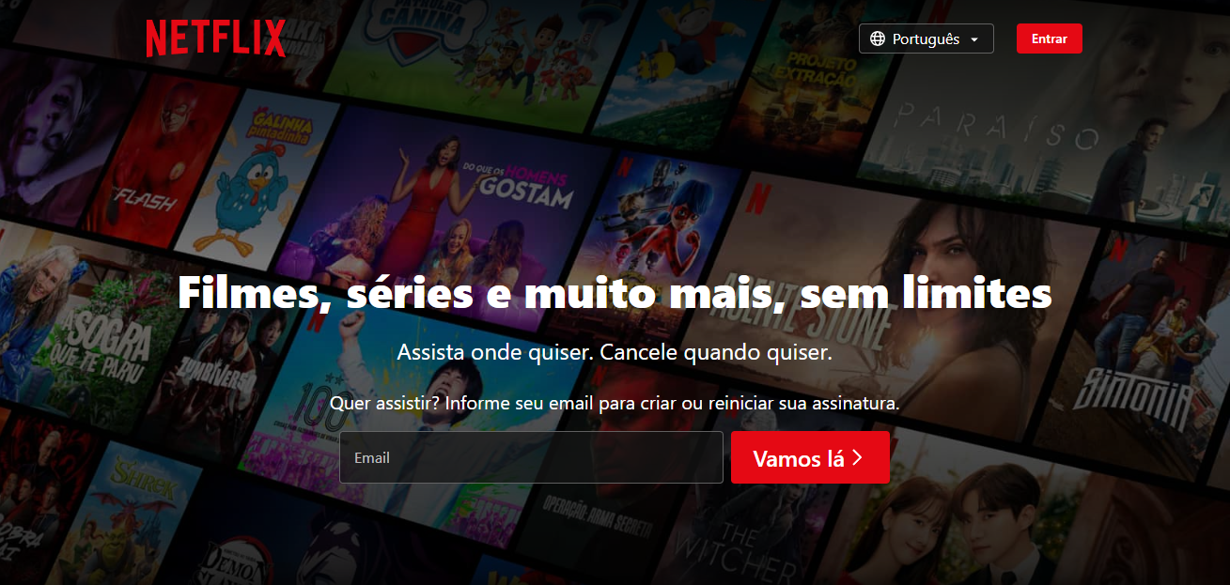
Pensando em HTML e CSS
Mini Atividade Prática
Acessem por uma janela anonima o site netflix.com
Analisem como seria a estruta de caixas deste site
Desenhem em qualquer software(paint, photoshop, photopea[web], draw.io[web], etc) que preferirem e enviem como vocês acham que foi produzido.
Dica: usem o inspecionar elemento do navegador como suporte.
Analise somente a parte inicial como é mostrado no print ao lado:

Slide 9
Introdução ao CSS Box-Model
Link util: https://developer.mozilla.org/pt-BR/docs/Web/CSS/CSS_box_model/Introduction_to_the_CSS_box_model
Alguns elementos ajudam o nosso navegador a renderizar nossas tags na tela, eles são: content-edge, padding-edge, border-edge, margin-edge
Content-edge: Um conteudo é formado pela altura e pela largura, por padrao nao temos altura e largura nas nossas “caixas”, se não especificarmos, ele ocupa a largura inteira da tela.
Padding-edge
Border-edge
Margin-edge

Slide 10
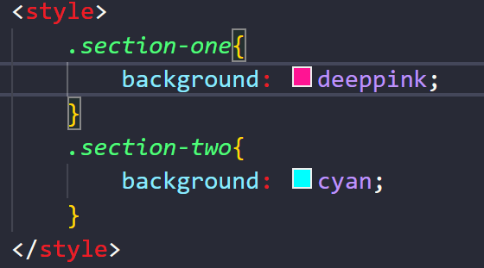
Introdução ao CSS Box-Model
Link util: https://developer.mozilla.org/pt-BR/docs/Web/CSS/CSS_box_model/Introduction_to_the_CSS_box_model
Alguns elementos ajudam o nosso navegador a renderizar nossas tags na tela, eles são: content-edge, padding-edge, border-edge, margin-edge
Content-edge: Um conteudo é formado pela altura e pela largura, por padrao nao temos altura e largura nas nossas “caixas”, se não especificarmos, ele ocupa a largura inteira da tela.

Slide 11
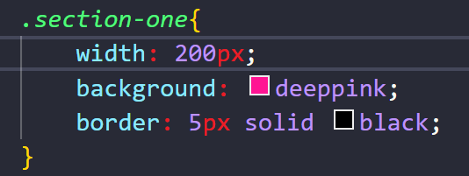

Introdução ao CSS Box-Model
border-edge: Referente a bordas, elas nao são renderizadas por padrao,mas existem, tanto que se aplicar um border-radius ela funciona. Para definirmos uma, temos que falar seu tamanho, tipo e cor. Ela acrescenta no tamanho total do bloco mas não interfere no tamanho do bloco em si

Slide 12
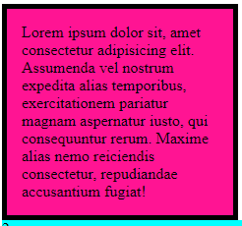
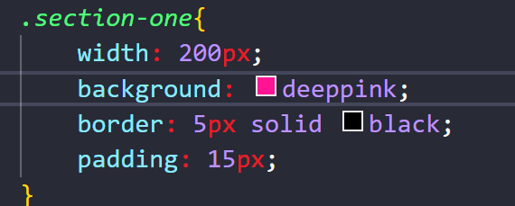
Introdução ao CSS Box-Model
padding-edge: Enchimento da caixa, espaçamento interno. Empurra o conteudo que estiver dentro dela. Não altera a largura e altura do conteudo, mas altera a da caixa toda

Slide 13
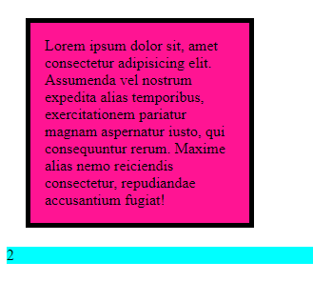
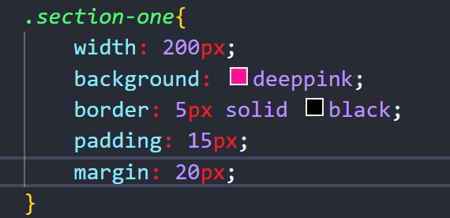
Introdução ao CSS Box-Model
margin-edge: Margem é transparente, só serve para empurrar um conteudo de outro conteudo As margens não sao somadas, são unidas e é utilziado a margem maior.

Slide 14
Introdução ao CSS Box-Model
Observações:
Podemos alterar padding e margin individualmente no sentido horario, começando pelo topo.
Não é muito comum mas podemos alterar as bordas individualmente, alterando seu tamanho, estilo e cor.
Propriedade diferente-> box-sizing: border-box; Ele faz com que o border e o padding sejam inclusos nos calculos de largura e altura. Agora o padding em vez de fazer enchimento para fora, aumentando a caixa, faz para dentro, diminuindo o conteudo(Usaremos como reset)

Slide 15
Introdução ao CSS Box-Model
Prática:
Pegue o esboço da estrutura do site da netflix que voces fizeram
Com o que vocês aprenderam hoje, tentem recriar o layout inicial
A criatividade é livre, se quiserem mudar a imagem do fundo, logo e cores, sintam-se livres, mas deixem os elementos na mesma posição que o site original.
Usem a internet para aprender a mexer com o basico de imagens e com formularios.

